Slide 1


MÔN HỌC:
NGUYÊN PHỤ LIỆU DỆT MAY
BẬC ĐÀO TẠO: TRUNG CAP
Giảng viên: Ths Nguyễn Bạch Cẩm Dung
Số điện thoại: 0901 332 377
Email: camdungnguyenbach@gmail.com
Trường Cao Đẳng Lý Tự Trọng Thành Phố Hồ Chí Minh
Khoa May & Thời Trang
1

Slide 2

Chương 1: Khái quát chung về vật liệu may Thời gian: 1 giờ
1. Mục tiêu:
Phân loại được các loại xơ, sợi dệt sử dụng trong ngành may;
Rèn luyện tính cẩn thận, chính xác, linh hoạt của học sinh trong quá trình học tập.
2. Nội dung chương:
2.1. Khái niệm
2.1.1.Nguyên liệu may
2.1.2.Phụ liệu may
2.2. Cách lựa chọn vật liệu đối với từng loại trang phục
2.2.1.Phân loại trang phục theo mục đích sử dụng
2.2.2. Phân loại trang phục theo thời tiết khí hậu
2.2.3. Phân loại trang phục theo lứa tuổi, giới tính

Slide 3

CHƯƠNG 1: KHÁI QUÁT CHUNG VỀ
VẬT LIỆU MAY

Slide 4

1. Mục tiêu:
-Về kiến thức:- Hiểu được được các loại xơ, sợi dệt sử dụng trong ngành may;
-Về kỹ năng: Phân loại được các loại xơ, sợi dệt sử dụng trong ngành may
-Về thái độ: Rèn luyện tính cẩn thận, chính xác, linh hoạt của học sinh trong quá trình học tập.

Slide 5
Chương 1: Khái quát chung về vật liệu may
1. Mục tiêu:
- Phân loại được các loại xơ, sợi dệt sử dụng trong ngành may;
- Rèn luyện tính cẩn thận, chính xác, linh hoạt của học sinh trong quá trình học tập.
2. Nội dung chương:
2.1. Khái niệm
2.1.1.Nguyên liệu may
2.1.2.Phụ liệu may
2.2. Cách lựa chọn vật liệu đối với từng loại trang phục
2.2.1.Phân loại trang phục theo mục đích sử dụng
2.2.2. Phân loại trang phục theo thời tiết khí hậu
2.2.3. Phân loại trang phục theo lứa tuổi, giới tính

Slide 6
2.1. Khái niệm
2.1.1.Nguyên liệu may
Xơ dệt
Xơ dệt là thành phần cơ bản của vật liệu dệt gồm các bó phân tử nằm dọc trục xơ và gắn bó với nhau bởi các lực liên kết phân tử, là những phần tử mảnh và rất mềm dẻo. Tỉ số dài ngang tối thiểu để làm xơ dệt phải là 350:1. Phù hợp nhất là 1000:1. Do vậy chiều dài thường được tính bằng mm, cm…chiều ngang tính bằng µm.

Slide 7
2.1. Khái niệm
2.1.1.Nguyên liệu may
Xơ dệt
Xơ cơ bản: là vật liệu ban đầu trước khi chế biến, đơn thể duy nhất không thể chia nhỏ nếu không muốn phá hủy xơ. Xơ cơ bản có thể có dạng:
Xơ kỹ thuật: là tập hợp nhiều xơ bản ghép nối với nhau theo chiều dọc bởi các chất keo (như xơ lanh, xơ đay…) hoặc lực liên kết (như amian).
Xơ hóa học: Là loại xơ do con người làm ra bằng kỹ thuật hóa học. Xơ hóa học có đủ các dạng trên, trong đó xơ cơ bản ở dạng dài liên tục gọi là filamen và dạng cắt ngang từ filamen gọi là stapen

Slide 8
2.1. Khái niệm
2.1.1.Nguyên liệu may
Là những loại vật liệu được dùng để tạo ra thành phần chính của sản phẩm, nó chiếm một tỉ trọng lớn từ 80 – 90% trong toàn bộ số lượng vật liệu dùng cho sản phẩm đó. Vật liệu chính bao gồm: các loại vải, các loại lông tự nhiên, lông nhân tạo, các loại vải da, giả da.

Slide 9
2.1.2.Phụ liệu may
Là những vật liệu góp phần tạo nên cấu trúc của sản phẩm, làm tăng tính thẩm mỹ, tính bền chắc… cho sản phẩm. Có nhiều loại phụ liệu may , mỗi loại có đặc tính và công dụng riêng. Tùy theo yêu cầu sử dụng của sản phẩm mà chọn loại vật liệu cho phù hợp.

Slide 10
2.2. Cách lựa chọn vật liệu đối với từng loại trang phục
2.2.1.Phân loại trang phục theo mục đích sử dụng
Trang phục lót
-Yêu cầu: mặc sát người, giữ vệ sinh cơ thể, cử động dễ dàng
-Lựa chọn hàng dệt kim mỏng bằng sợi cotton mềm mại, có độ hút ẩm, độ đàn hồi cao
Trang phục mặc thường ngày
Dựa vào điều kiện kinh tế, sở thích, môi trường sinh sống, tập quán…để lựa chọn chất liệu, màu sắc, hoa văn…cho phù hợp.

Slide 11
* Trang phục khoác ngoài
- Trang phục khoác ngoài có tác dụng giữ ấm mặc vào mùa đông nên chọn loại vải sẫm màu, dày, có độ xốp, có khả năng giữ nhiệt tốt như len, pha len, dạ, vải dệt kim dày, vải da, vải giả da…
- Trang phục khoác ngoài có tác dụng chống nắng hay làm đẹp mặc vào mùa xuân mùa hè nên chọn vải nhẹ, màu sắc tươi sáng, hút ẩm cao…

Slide 12
* Trang phục bảo hộ lao động
Yêu cầu chung của trang phục bảo hộ lao động đó là chịu được các tác động của điều kiện khắc nghiệt như nắng, mưa, gió, bụi, vi trùng, dầu mỡ, chất độc hại…

Slide 13
*Trang phục thể thao
Chất liệu sử dụng cho trang phục thể thao rất phong phú, tùy thuộc vào môn thể thao lựa chọn phù hợp.

Slide 14
*Trang phục dai hội
Sử dụng các loại vải cao cấp, rũ, đứng… Tuy nhiên tùy từng dịp lễ và thời điểm tổ chức để chọn vải cho trang phục phù hợp.

Slide 15
2.2.2. Phân loại trang phục theo thời tiết khí hậu
Trang phục mùa xuân: Những gam màu pastel là sự lựa chọn tốt nhất cho mùa xuân, nó sẽ tốt hơn hăn khi biết kết hợp các màu sắc với nhau, những gam màu nóng nên kết hợp với gam màu trung tính.

Slide 16
2.2.2. Phân loại trang phục theo thời tiết khí hậu
*Trang phục mùa hè: trang phục thích hợp cho ngày hè có chất liệu: linen, cotton, lụa, rayon, drytech, ren... Với những chất liệu này có khả năng thoát ẩm ra bên ngoài, thoáng khí và mềm mịn giúp các chị luôn cảm thấy khô thoáng trong tiết trời mùa hè nóng nực

Slide 17
Trang phục mùa thu: Các loại vải gợi ý dưới đây thích hợp cho mùa thu, đó là: Vải nỉ mỏng, nỉ, len, vải da hoặc giả da. Mùa thu thời tiết nhẹ dịu, nên chọn lựa sắc màu tối hoặc trung tính, tránh các màu sắc nổi, tươi sáng

Slide 18
Trang phục mùa đông: Để ngăn chặn những cơn gió lạnh, bạn sẽ phải phối rất nhiều lớp quần áo với nhau.

Slide 19
2.2.3. Phân loại trang phục theo lứa tuổi, giới tính
Đối với nam giới
- Dáng người hình tam giác: chọn chất liệu vải cứng, nếu vải mềm thì chọn không màu
- Dáng người hình chữ nhật: có nhiều giải pháp chọn vải cho dáng người này tuy nhiên nếu người hơi thấp không nên chọn vải kẻ sọc ngang.
- Dáng người hình quả trứng: chọn vải mềm nhấn ở cổ áo
- Dáng người hình tròn: chon vải màu sẫm và kẻ sọc nhỏ

Slide 20
*Đối với nữ giới
- Dáng người trung bình: mặc được rất nhiều chất liệu
- Dáng người vai rộng: nếu dáng người mảnh khảnh mặc được hầu hết chất liệu, nếu dáng người đầy đặn chọn vải kẻ sọc đứng
- Dáng người hình mũi nhọn: vải không nên có hoa văn lớn, mặc sắc rực rỡ

Slide 21
* Đối với nữ giới
- Dáng người quá thấp: nên chọn vải mềm mỏng, kẻ sọc, hoa nhỏ, rũ, không sử dụng vải khô cứng, dày, sọc ngang, trang trí rườm rà…
- Dáng người quá béo: dùng vải mềm mịn, màu sẫm hoặc trung gian như café sữa, xanh lam…
- Dáng người quá gầy: chọn vải dày, cứng, màu sáng, hoa lớn, sọc ngang…

Slide 22
* Đối với trẻ em
Chọn vải mềm, thấm hút mồ hôi như vải bông, màu sắc, họa tiết vui tươi phù hợp với tính dễ thương hồn nhiên của trẻ.

Slide 23
Câu hỏi củng cố chương 1:
Cách lựa chọn vật liệu đối với từng loại trang phục?
2. Khái niệm nguyên liệu may và phụ liệu may?

Slide 24
MÔN HỌC:
NGUYÊN PHỤ LIỆU DỆT MAY
BẬC ĐÀO TẠO: TRUNG CẤP
Giảng viên: Ths Nguyễn Bạch Cẩm Dung
Số điện thoại: 0901 332 377
Email: camdungnguyenbach@gmail.com
Trường Cao Đẳng Lý Tự Trọng Thành Phố Hồ Chí Minh
Khoa May & Thời Trang
24

Slide 25
CHƯƠNG 2: PHÂN LOẠI VÀ TÍNH CHẤT CHUNG VỀ XƠ SỢI DỆT

Slide 26
Chương 2: Phân loại và tính chất chung về xơ sợi dệt Thời gian: 3 giờ
1. Mục tiêu:
Giải thích được cấu tạo, tính chất đặc trưng của nguyên liệu dệt;
Nhận biết được các đặc tính cơ bản và tính chất của vải như chiều dài, chiều rộng, khối lượng, độ nhàu, độ bền…của vải;
Rèn luyện tính cẩn thận, chính xác, linh hoạt của học sinh trong quá trình học tập.
2. Nội dung chương:
2.1. Phân loại:
2.1.1. Xơ dệt
2.1.2. Sợi dệt
2.1.3. Chế phẩm dệt
2.2. Một số tính chất của xơ sợi dệt:
2.2.1. Tính chất hình học
2.2.2. Tính chất cơ học
2.2.3. Tính chất vật lý
2.2.4. Tính chất hóa học

Slide 27
1. Mục tiêu:
Về kiến thức: Giải thích được cấu tạo, tính chất đặc trưng của nguyên liệu dệt;
Về kỹ năng: Nhận biết được các đặc tính cơ bản và tính chất của vải như chiều dài, chiều rộng, khối lượng, độ nhàu, độ bền…của vải;
Về thái độ:Rèn luyện tính cẩn thận, chính xác, linh hoạt của học sinh trong quá trình học tập.

Slide 28
2.1. Phân loại:
2.1.1. Xơ dệt
Xơ dệt là thành phần cơ bản của vật liệu dệt gồm các bó phân tử nằm dọc trục xơ và gắn bó với nhau bởi các lực liên kết phân tử, là những phần tử mảnh và rất mềm dẻo. Tỉ số dài ngang tối thiểu để làm xơ dệt phải là 350:1. Phù hợp nhất là 1000:1. Do vậy chiều dài thường được tính bằng mm, cm…chiều ngang tính bằng µm.

Slide 29
2.1. Phân loại:
2.1.1. Xơ dệt
Xơ cơ bản: là vật liệu ban đầu trước khi chế biến, đơn thể duy nhất không thể chia nhỏ nếu không muốn phá hủy xơ. Xơ cơ bản có thể có dạng:
Xơ kỹ thuật: là tập hợp nhiều xơ bản ghép nối với nhau theo chiều dọc bởi các chất keo (như xơ lanh, xơ đay…) hoặc lực liên kết (như amian).
Xơ hóa học: Là loại xơ do con người làm ra bằng kỹ thuật hóa học. Xơ hóa học có đủ các dạng trên, trong đó xơ cơ bản ở dạng dài liên tục gọi là filamen và dạng cắt ngang từ filamen gọi là stapen

Slide 30
Xơ dệt có các dạng:
Xơ cơ bản là vật liệu mảnh mai dễ uốn, dạng đơn thể duy nhất không thể chia nhỏ hơn nữa theo chiều dọc. Bề ngang rất bé tính bằng micromét (1µm = 10-6m), chiều dài tính bằng milimét (xơ bông) hoặc centimét (xơ len).
Tơ là một dạng xơ cơ bản nhưng chiều dài tính bằng đơn vị mét (tơ tằm, tơ sợi hoá học).
Cước là một dạng tơ nhưng có đường kính mặt cắt ngang lớn (cước nilông dùng làm bàn chải, dây câu …).

Slide 31
Các loại xơ
Xơ cơ bản: Là những vật thể rất mảnh và nhỏ để từ đó làm ra sợi, vải ... không thể chia tách theo chiều dọc (nếu không nó bị phá hủy). Chiều dài xơ cơ bản tính bằng mm như xơ bông, xơ đay hoặc tính bằng cm như xơ len, xơ lanh, xơ gai…. Xơ cơ bản đủ độ dài có thể dùng kéo sợi, nếu không sẽ được dùng làm bông đệm hay làm nguyên liệu cho ngành khác

Slide 32
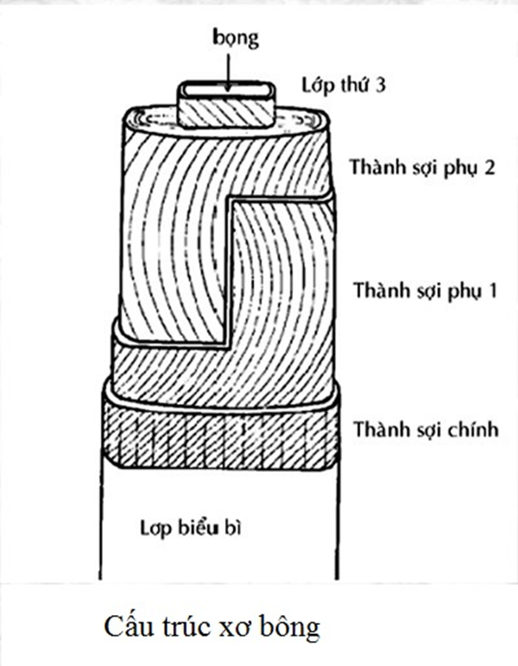

Slide 33
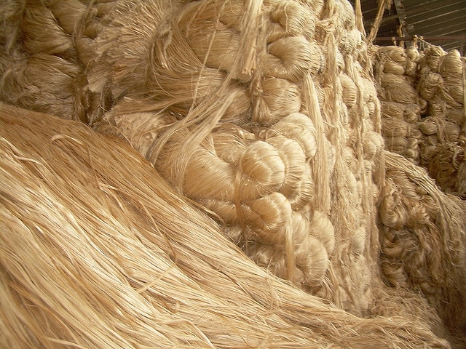
Xơ kỹ thuật: Là dạng xơ do nhiều xơ cơ bản nối dài bằng chất keo, xơ có chiều dài tính bằng cm như xơ đay, xơ lanh, xơ gai ....

Slide 34
Xơ kỹ thuật là dạng tập hợp nhiều xơ cơ bản ghép nối nhau theo chiều dọc bởi chất keo (xơ đay, xơ lanh) hoặc bởi lực kết tinh (xơ amiăng).
Trừ dạng xơ kỹ thuật, xơ hoá học có đủ các dạng trên, trong đó xơ cơ bản được gọi là xơ stapen, tơ được gọi là xơ filament.
Dựa vào đặc điểm cấu tạo của xơ, người ta chia xơ thành hai loại là xơ thiên nhiên và xơ hoá học.

Slide 35
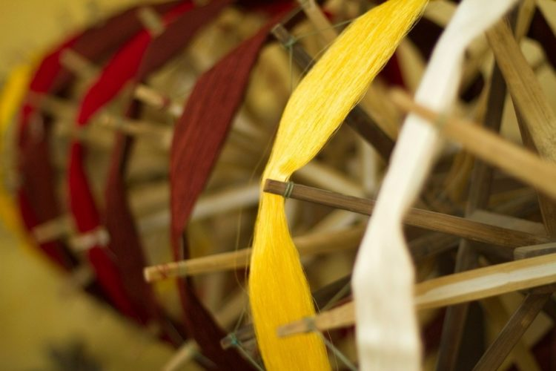
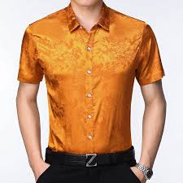
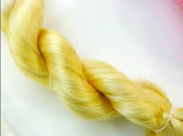
Sợi cơ bản hay tơ cũng là dạng xơ cơ bản nhưng có chiều dài hàng trăm mét trở lên như tơ tằm, tơ hóa học với bề ngang giống xơ cơ bản

Slide 36
Những năm gần đây, trên thị trường xuất hiện loại xơ dệt có bề ngang tính bằng đơn vị m với tên gọi xơ tế vi (microfibre). Những mặt hàng lụa dệt từ xơ tế vi khá mỏng, đẹp và sau quá trình làm mềm trở nên mịn, xốp, được nhiều người ưa chuộng với tên gọi là hàng “xiu” (silk) rất thích hợp cho áo dài và quần áo nữ.

Slide 37
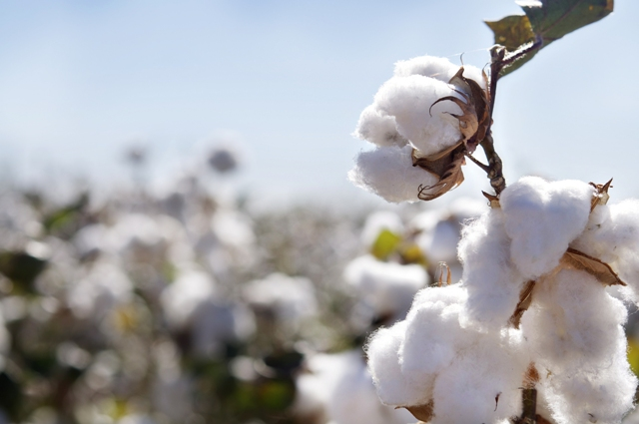
3. Phân loại theo nguồn gốc
a. Xơ thiên nhiên: Là dạng có sẵn từ trong thiên nhiên hay chỉ chế biến chút ít.
- Xơ có nguồn gốc thực vật (xenlulô): xơ bông, lanh, đay, gai, xơ chuối, xơ dứa.

Slide 38
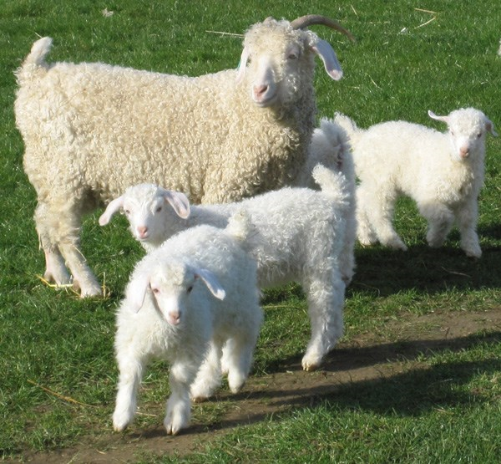
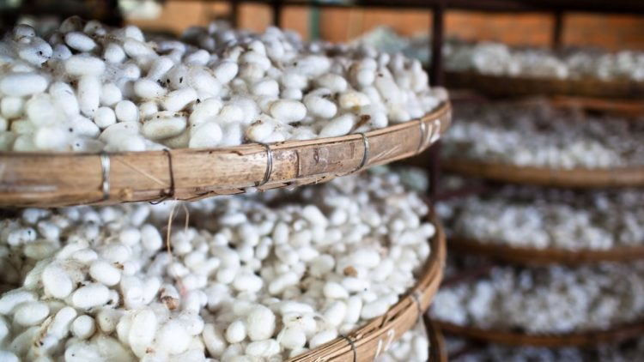
- Xơ có nguồn gốc động vật (protit): len, tơ tằm, tóc, lông cừu...

Slide 39
- Xơ có nguồn gốc khoáng vật: xơ amiăng lấy từ quặng than đá (abestos).

Slide 40
Xơ thiên nhiên bao gồm những xơ có sẵn trong thiên nhiên, đã được con người khai thác và sử dụng từ rất lâu. Do được hình thành trong điều kiện tự nhiên nên tính chất của nó cũng như hình dạng sẽ phụ thuộc chủ yếu vào tự nhiên. Xơ thiên nhiên có 2 loại:
Xơ thiên nhiên gốc hữu cơ: được khai thác từ thực vật như xơ bông, xơ lanh, xơ đay, xơ gai, từ động vật như len, tơ tằm …
Xơ thiên nhiên gốc vô cơ: được khai thác từ quặng đá, mỏ kim loại như xơ amiăng nhưng rất ít dùng trong may mặc, chỉ dùng chủ yếu trong công nghiệp.

Slide 41
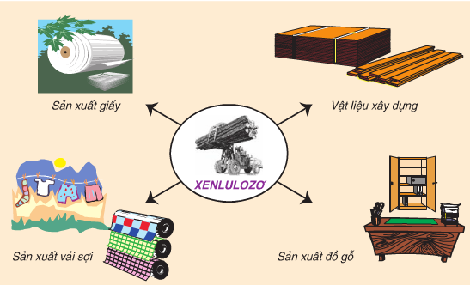
b. Xơ hóa học: (hay xơ nhân tạo).
Được điều chế từ các hợp chất cao phân tử (polyme) có độ dài, độ nhỏ, độ bền ...
- Xơ điều chế từ polyme có nguồn gốc thiên nhiên:
+ Có nguồn gốc từ xơ xenlulô: xơ viscose, xơ acetat, xơ amoniac đồng.

Slide 42
+ Có nguồn gốc từ protit: từ phế liệu của len hay từ tơ tằm, từ lông, da, móng hay từ đậu nành, sữa, đậu phộng, xơ protit xuống nước làm giảm độ bền.

Slide 43
- Xơ có độ dài từ 30 - 55cm gọi là xơ cắt ngăn, xơ phân đoạn.
- Xơ có độ dài từ 55cm trở lên gọi là xơ liên tục.

Slide 44
Xơ hoá học là những loại xơ không có sẵn trong thiên nhiên mà do con người điều chế ra, có nguồn gốc vô cơ hoặc hữu cơ.

Slide 46
4. Tính chất chung của các loại xơ dệt
Các loại xơ dệt có nguồn gốc khác nhau và thành phần hóa học khác nhau do đó tính chất cũng khác nhau nhưng có chung một số đặc điểm:
- Trọng lượng phân tử lớn gọi là đại phân tử (polyme): là nhiều phần tử kết hợp lại.
- Không thể chuyển sang trạng thái khí.
- Nhiệt độ nóng chảy không rõ ràng, khi đốt thì mềm ra và đôi khi bị phân hủy trước khi bị nóng chảy.

Slide 47
2.1. Phân loại:
2.1.2. Sợi dệt
Sợi dệt thành phần cơ bản là xơ, liên kết với nhau bằng các lực ma sát hoặc chất kết dính. Sợi tương đối mảnh, mềm mại và bền, có chiều dài tùy ý đo bằng m, km..

Slide 48
2.1. Phân loại:
2.1.2. Sợi dệt
Sợi thứ cấp: do các sợi sơ cấp xe, chập lại với nhau
Sợi phức: gồm nhiều sợi con liên kết với nhau bằng phương pháp xoắn hoặc kết dính.
Sợi xe hay sợi chập được ghép thừ 2 hay nhiều sợi sơ cấp bằng phương pháp xoắn với dạng cơ bản là dạng ống, dạng vặn nút chai và dạng lõi
Sợi lõi hay sợi bọc có cấu trúc đặc biệt gồm một lõi là một sợi bền được bao bọc bằng lớp xơ tốt, xơ phế liệu hoặc dải kim loại có màu.
Sợi pha: chứa nhiều thành phần xơ phối trộn với nhau như bông với len, viscose với acetate…

Slide 49
Sợi dệt có thành phần cơ bản là xơ. Ở trong sợi, xơ nằm xoắn ốc (cũng có thể nằm song song) dọc theo trục sợi và liên kết với nhau bởi lực ma sát (cũng có thể bởi lực kết dính). Sợi tương đối mảnh, mềm mại và bền, có chiều dài tuỳ ý tính bằng mét hoặc kilômét, chiều ngang tính bằng milimét hoặc centimét. Sợi có các dạng:
Sợi con là dạng sợi do các xơ cơ bản xoắn với nhau. Sản phẩm của ngành kéo sợi bông, sợi len kể cả sợi đũi (tơ tằm) là sợi con.

Slide 50
Sợi phức là dạng sợi gồm những xơ kỹ thuật hoặc bó tơ liên kết với nhau bằng phương pháp xoắn hoặc kết dính. Sợi lanh, sợi đay, sợi gai kéo từ xơ kỹ thuật, tơ sống kéo từ nhiều sợi kén và tơ hoá học do nhiều xơ filamen xoắn lại với nhau đều tạo nên sợi phức.

Slide 51
Riêng đối với sợi hoá học, có thêm hai dạng là sợi dún có độ co giãn cao sản xuất từ tơ filament có độ đàn hồi lớn như tơ polyamide, sợi xốp có độ xốp và độ cách nhiệt cao là dạng sợi con kéo từ hai thành phần xơ stapen có độ co nhiệt chênh lệch nhau quá lớn.

Slide 52
2.1. Phân loại:
2.1.3. Chế phẩm dệt
Chế phẩm dệt là các sản phẩm được sản xuất dưới nhiều hình thức khác nhau có nguồn gốc từ xơ và sợi dệt.
Dạng xơ gồm đệm, bông y tế, cốt chăn mền…
Dạng sợi gồm chỉ may, chỉ thêu, dây buộc, dây trang trí
Dạng tấm gồm có vải dệt thoi, vải dệt kim, vải không dệt, đăng ten…
Dạng chiếc như chăn, khăn, vớ, mũ…

Slide 53
Chế phẩm dệt có thành phần cơ bản là xơ, sợi dệt.
Chế phẩm dạng xơ bao gồm bông y tế, đệm, dạ nén, vải không dệt liên kết hoá lý. Chúng do xơ nằm lộn xộn liên kết với nhau bởi lực nén, lực masát, lực kết dính.
Chế phẩm dạng sợi bao gồm chỉ khâu, chỉ thêu, các loại dây buộc. Phần lớn chúng thuộc dạng sợi thứ cấp có nhiều lần xoắn.

Slide 54
Chế phẩm dạng tấm bao gồm vải dệt thoi, vải dệt kim, đăng ten … mà thành phần cơ bản chủ yếu là sợi. Sợi nằm trong chế phẩm có thể thẳng góc nhau (như ở vải dệt thoi) hoặc có dạng những vòng sợi móc nối nhau (như ở vải dệt kim).
Chế phẩm dạng chiếc bao gồm khăn, bít tất, mũ … Chúng được hình thành có thể từ xơ như mũ dạ, từ sợi như bít tất …

Slide 55
2.2. Một số tính chất của xơ sợi dệt:
2.2.1. Tính chất hình học

Slide 56

2.2. Một số tính chất của xơ sợi dệt:
2.2.1. Tính chất hình học
*Khối lượng riêng
Khối lượng riêng của các loại xơ được tính bằng khối lượng xơ trong một đơn vị thể tích (g/cm3)

Slide 57
* Chiều dài của xơ sợi
Chiều dài của xơ là khoảng cách được xác định từ điểm đầu đến điểm cuối cùa xơ. Độ dài của xơ liên quan đến việc chọn quy trình công nghệ và sản phẩm để sản xuất.

Slide 58
* Độ mảnh của xơ và sợi
Tuỳ theo bề mặt cắt ngang của xơ sợi mà gọi xơ sợi đó mảnh hay thô. Xơ càng mảnh bề mặt cắt ngang càng nhỏ và ngược lại.

Slide 59
Trong đó :
N: là chi số
L: độ dài của xơ, sợi tính theo m, mm, km
G: khối lượng của xơ, sợi tính theo g, mg, kg
Qua cách xác định này, xơ có chi số càng cao thì càng mảnh.

Slide 60
Ngoài ra, có thể xác định độ mảnh của xơ, sợi theo chuẩn số T(Tex)
G
T =
L
Trong đó:
T: là chuẩn số (Tex)
G: là khối lượng của xơ, sợi (g)
L: chiều dài của xơ, sợi (km)

Slide 61
Một số nguyên liệu hoá học được kéo ra theo yêu cầu sản xuất từng loại mặt hàng khác nhau.
Xơ rất mảnh có chi số 9000 – 7500
Xơ mảnh có chi số 7200 – 3600
Xơ mảnh bình thường có chi số 3200 – 1800
Xơ thô có chi số 1500 – 900
Xơ rất thô có chi số dưới 900
Một số loại xơ có hình tròn người ta có thể tính chi số của nó theo đường kính trung bình và khối lượng riêng.

Slide 62
* Độ đều của sợi
Đối với sợi, độ đều là một chỉ tiêu tính chất rất quan trọng bởi vì nó ảnh hưởng lớn đến bề mặt vải (sọc màu). Sợi không đều sẽ dễ bị đứt trong quá trình dệt
* Hình dạng bề mặt của xơ
Hình dạng của xơ có ảnh hưởng đến hình thái cấu tạo xơ. Xơ thiên nhiên có nhiều đoạn khác nhau, có thể thẳng, nhăn nheo hay có vẩy. Xơ hoá học bề mặt bóng và đều, thường ở dạng thẳng.

Slide 63
2.2. Một số tính chất của xơ sợi dệt:
2.2.2. Tính chất cơ học

Slide 64
2.2.2. Tính chất cơ học
Độ bền của xơ và sợi
Độ bền của xơ và sợi là một trong những chỉ tiêu cơ bản để đánh giá phẩm chất của vật liệu dệt. Độ bền càng cao chất lượng xơ càng tốt
Độ bền có nhiều dạng: độ bền kéo căng, độ bền khi xoắn, độ bền do mài mòn. Trong đó độ bền kéo căng của xơ, sợi được xác định là lực lớn nhất mà xơ chịu đựng được khi có lực tác dụng từ bên ngoài
Độ bền được đo bằng đơn vị lực là N (Niutơn) hoặc gam lực.

Slide 65
* Độ kéo giãn
Khi tác dụng một lực vào xơ, sợi bằng lực kéo thì tính chất bên trong của xơ có sự thay đổi.

Slide 66
* Độ đàn hồi
Khi tác dụng một lực kéo vào xơ, sợi mà trước khi đứt ngừng tác dụng xơ, sợi có khả năng co lại ta gọi đó là độ đàn hồi của xơ, sợi. Quá trình đàn hồi của xơ, sợi xảy ra như sau: Sự co lại ngay sau khi thôi lực tác dụng gọi là độ đàn hồi, sự co lại tiếp tục sau một thời gian là độ đàn hồi theo thời gian. Phần còn lại không co lại được nữa gọi là độ giãn dư, cộng lại sẽ bằng độ giãn toàn phần.

Slide 67
* Độ đàn hồi
Xơ sợi tự nhiên có độ đàn hồi nhỏ nên các chế phẩm dễ bị biến dạng khi có lực bên ngoài tác động. Xơ sợi hoá học có độ đàn hồi lớn do đó các chế phẩm ít phải là ủi, giữ được dáng và nếp của sản phẩm.

Slide 68
* Độ bền ma sát
Độ bền ma sát có ý nghĩa rất lớn đối với công nghệ dệt. Nhờ có ma sát mà các xơ rời rạc gắn bó với nhau để tạo thành sợi và sản phẩm dệt.

Slide 69
2.2. Một số tính chất của xơ sợi dệt:
2.2.3. Tính chất vật lý

Slide 70
2.2.3. Tính chất vật lý
Độ ẩm: là lượng nước thoát ra ở một nhiệt độ nhất định nào đó so với khối lượng khô của vật liệu.
Độ hút nước: độ hút nước biểu thị lượng nước vật liệu hút được khi nhúng chìm nó hoàn toàn vào nước, chẳng hạn như: bông y tế, khăn mặt,…

Slide 71
Tính giữ nhiệt: đó là khả năng bảo vệ cơ thể người bớt mất thân nhiệt hoặc không bị quá nóng bởi ảnh hưởng của nhiệt độ môi trường. Những xơ cứng, đàn hồi bảo vệ được độ rỗng xốp của quần áo thì giữ nhiệt tốt.
Tính chịu nhiệt (nhiệt độ ủi): vật liệu có thể chịu tác dụng nhiệt không mạnh nhưng thời gian kéo dài hoặc với nhiệt độ cao nhưng thời gian ngắn mà không bị biến chất.
Tính chịu lửa: là khả năng chịu đựng của vật liệu khi ngọn lửa tác dụng trực tiếp vào chúng.

Slide 72
Độ co của vải
Khái niệm: vải tiếp xúc với nước, nhiệt độ ủi bị giảm kích thước so với kích thước ban đầu gọi là độ co của vải.
Nguyên nhân:
- Vải sợi thiên nhiên co chủ yếu do nước: sợi bị trương nở bề ngang và rút ngắn chiều dài.
- Vải mất thành phần biến dạng dẻo: khi bị kéo căng trong quá trình sản xuất.
- Một hệ sợi uốn khúc do hệ sợi kia duỗi thẳng ra khi tiếp xúc với nhiệt.

Slide 73
Độ co của vải
Hạn chế:
- May gia đình: ngâm, giặt, ủi vải trước khi cắt.
- May công nghiệp: cộng phần trăm độ co để trừ hao vải.

Slide 74

Độ co dọc:
Trong đó:
l_{1:} chiều dài vải trước khi bị co
l_{2:} chiều dài vải sau khi bị co
X_{d:} độ co dọc

Slide 75
Trong đó:
b_{1:} chiều rộng vải trước khi bị co
b_{2:} chiều rộng vải sau khi bị co
X_{n:} độ co ngang
b₁ – b₂
X_{n} =
x 100
b₁

Slide 76
Sự hao mòn của vải
Hao mòn là một quá trình tác dụng theo thời gian dài của nhiều yếu tố dẫn đến cấu trúc vật liệu thay đổi theo hướng xấu dần về các tính chất và cuối cùng là sự phá hủy.

Slide 77
2.2. Một số tính chất của xơ sợi dệt:
2.2.4. Tính chất hóa học

Slide 78
2.2.4. Tính chất hóa học
Mỗi loại xơ, sợi đều có thành phần hoá học, đặc tính riêng nên khi tiếp xúc với kiềm, axít, các chất oxi hoá có loại xơ, sợi bền với những hoá chất này nhưng lại phá huỷ trong môi trường khác.

